Slide 1
Доброго вечера

Slide 2
Истина:
1) Иер.10:10 «А ГОСПОДЬ БОГ ЕСТЬ ИСТИНА; Он есть Бог живый и Царь вечный. От гнева Его дрожит земля, и народы не могут выдержать негодования Его». 2) Иоан.14:6 «ИИСУС СКАЗАЛ ЕМУ: Я ЕСМЬ ПУТЬ И ИСТИНА И ЖИЗНЬ; никто не приходит к Отцу, как только через Меня».

Slide 3
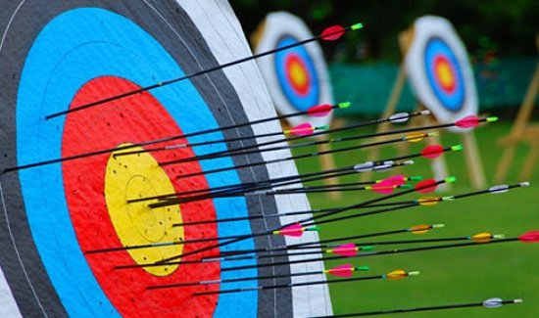
Грех – что это?
Погрешность

Slide 4
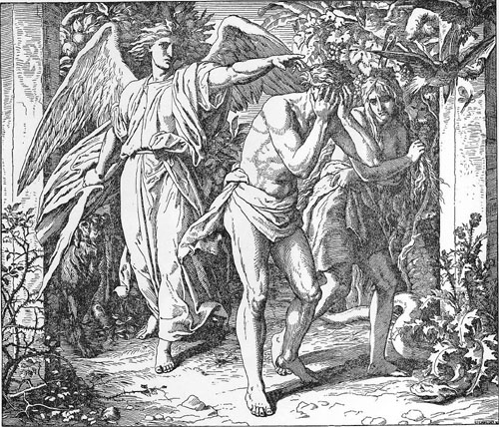
Состояние первородного греха

Slide 5
Первопричина всех грехов?
Гордость - положительно окрашенная эмоция, отражающая положительную самооценку; наличие самоуважения, чувства собственного достоинства
Го́рдость – грех; наиглавнейшая греховная страсть, выражающаяся, по слову св. Иоанна Лествичника, в отвержении Бога и презрении людей

Slide 6
Главные признаки гордости и тщеславия:
обидчивость гневливость осуждение, невысокое мнение об окружающих навязывание своей воли, стремление к спорам, самонадеянность любовь давать советы, вмешиваться в чужие дела печаль от малейших неуспехов, несбывшихся планов зависть мнительность мстительность перфекционизм стремление браться за всё, во всё вмешиваться нежелание слушать и принимать увещевания, обличения и советы болезненное переживание критики самооправдание | потребительское отношение к Богу, Церкви и людям искажение Учения Церкви, опора исключительно на свой разум искание похвал отсутствие авторитетов, надменность неумеренность в желаниях стремление много и подробно рассказывать о себе стремление казаться оригинальным, удивлять, острить жажда интереса к своей персоне от других старание пройти вне очереди, получить лучшее перекладывание ответственности за свои страдания на других трудность самому попросить прощения и простить кого-либо стремление к непомерным подвигам

Slide 7
Христос:
³⁴ Заповедь новую даю вам, да любите друг друга; как Я возлюбил вас, так и вы да любите друг друга. ³⁵ По тому узна́ют все, что вы Мои ученики, если будете иметь любовь между собою.
Иоанна 13:34-35

Slide 8
1 Иоанна 4:16
¹⁶ И мы познали любовь, которую имеет к нам Бог, и уверовали в нее.
Бог есть любовь, и пребывающий в любви пребывает в Боге, и Бог в нем.

Slide 9
1 Коринфянам 13:4-8
⁴ Любовь долготерпит, милосердствует, любовь не завидует, любовь не превозносится, не гордится, ⁵ не бесчинствует, не ищет своего, не раздражается, не мыслит зла, ⁶ не радуется неправде, а сорадуется истине; ⁷ все покрывает, всему верит, всего надеется, все переносит.
⁸ Любовь никогда не перестает, хотя и пророчества прекратятся, и языки умолкнут, и знание упразднится.

Slide 10
Послание к Ефесянам
²⁵ Мужья, любите своих жен, как и Христос возлюбил Церковь и предал Себя за нее, ²⁶ чтобы освятить ее, очистив банею водною, посредством слова; ²⁷ чтобы представить ее Себе славною Церковью, не имеющею пятна, или порока, или чего‐либо подобного, но дабы она была свята и непорочна. ²⁸ Так должны мужья любить своих жен, как свои тела: любящий свою жену любит самого себя. ²⁹ Ибо никто никогда не имел ненависти к своей плоти, но питает и греет ее, как и Господь Церковь, ³⁰ потому что мы члены Тела Его, от плоти Его и от костей Его. ³¹ Посему оставит человек отца своего и мать и прилепится к жене своей, и будут двое одна плоть. ³² Тайна сия велика; я говорю по отношению ко Христу и к Церкви. ³³ Так каждый из вас да любит свою жену, как самого себя; а жена да боится своего мужа.
Ефесянам 5:25-33
¹ Дети, повинуйтесь своим родителям в Господе, ибо сего требует справедливость. ² «Почитай отца твоего и мать» — это первая заповедь с обетованием: ³ «да будет тебе благо, и будешь долголетен на земле».
⁴ И вы, отцы, не раздражайте детей ваших, но воспитывайте их в учении и наставлении Господнем.
Ефесянам 6:1-4

Slide 11
Мифы современного воспитания:
Ребенок должен знать правду
Нельзя давить на ребенка!
Мы – друзья
У нас партнерские отношения
Ему это в жизни не пригодится. (Не заинтересовал учитель). Он родился таким, он не хочет.
Требование от ребенка только оценок
У меня этого не было, а я ребенку дам лучшее

